Slide 1

Lĩnh vực nhận thức
Khám phá
Tròi chuyện về lớp học thân yêu của bé
Lứa tuổi: 3-4 tuổi

Slide 2
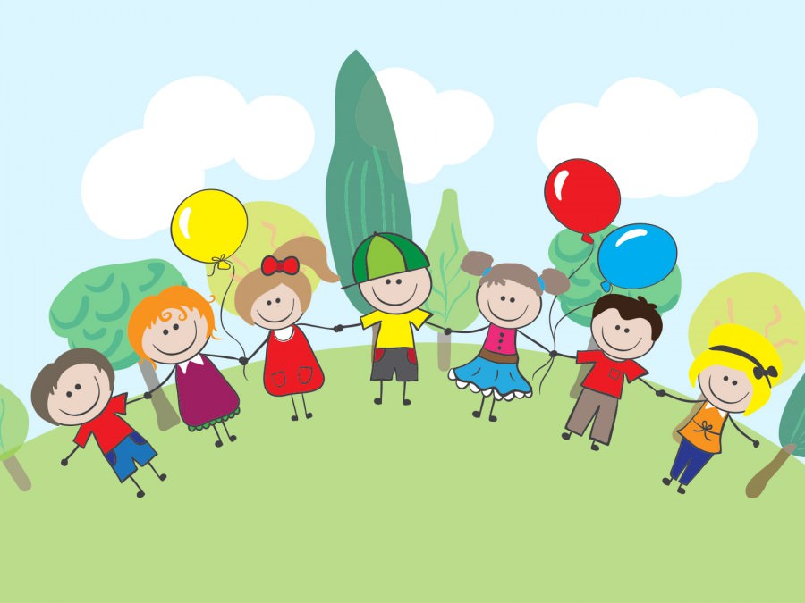

Hát: Vui đến trường

Slide 3
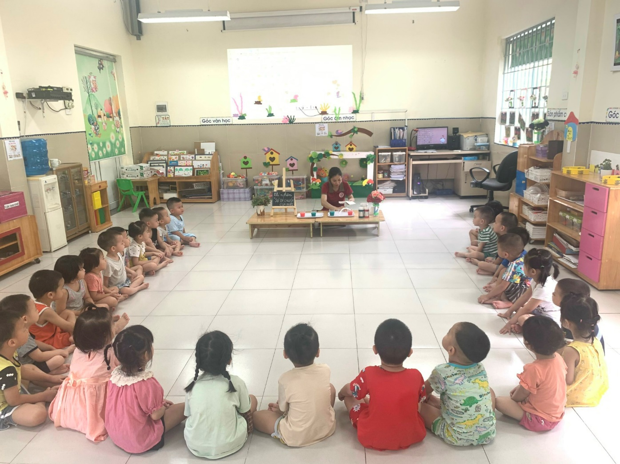
Lớp học của bé

Slide 4
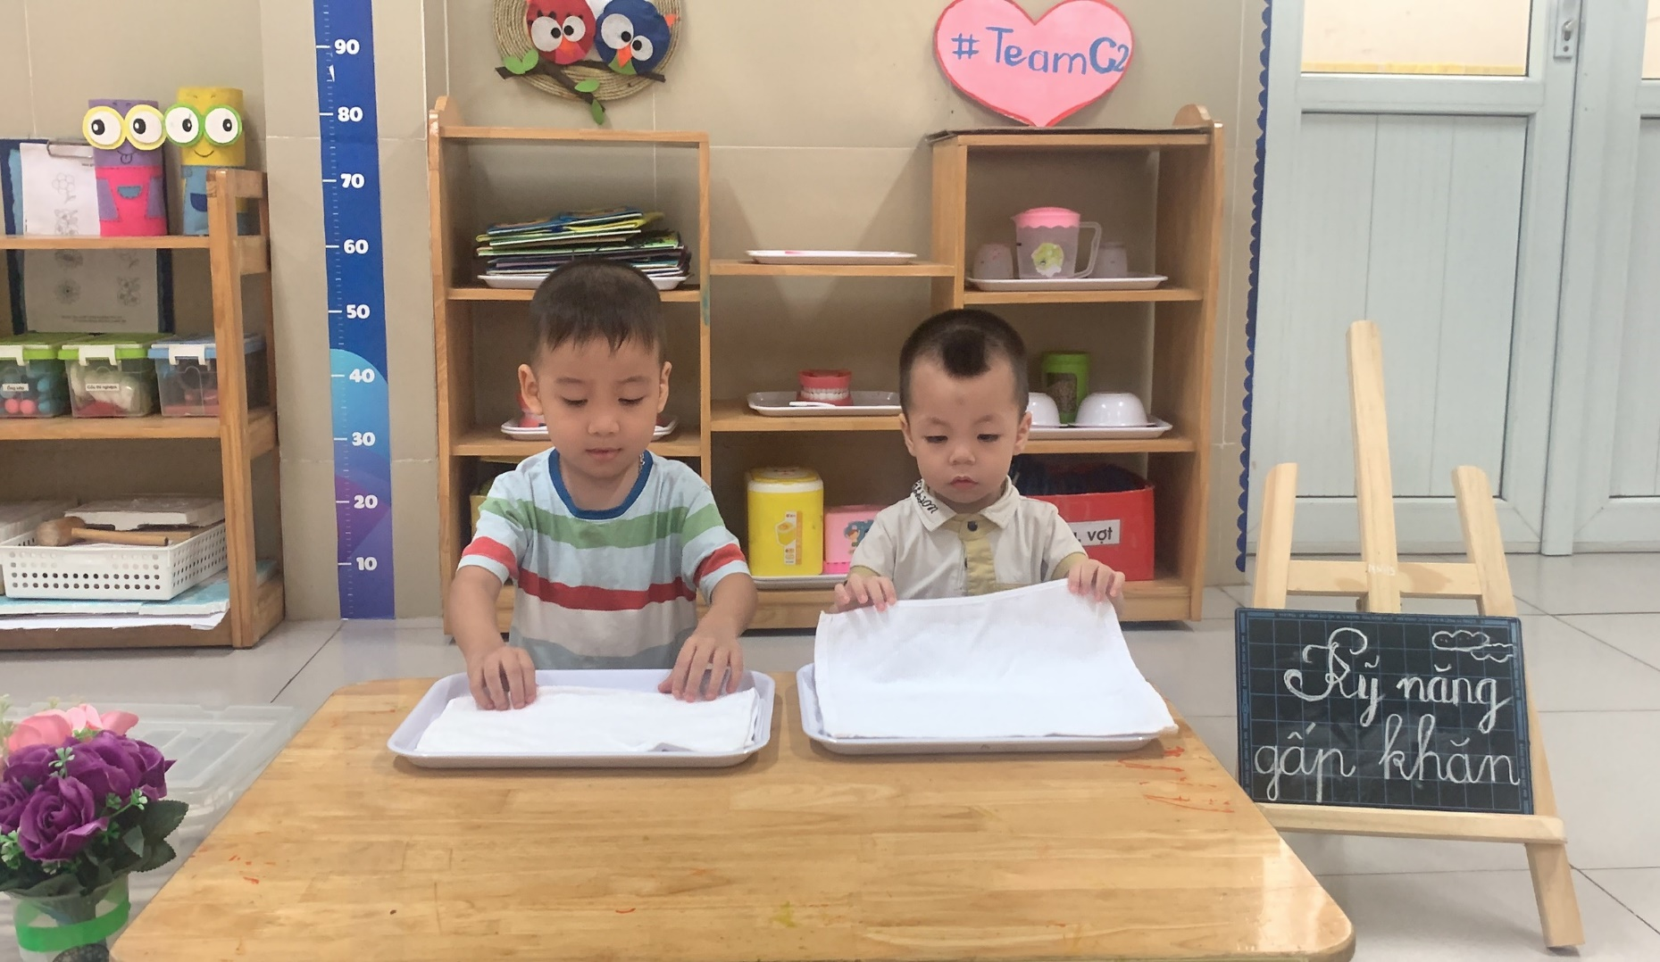
Các góc chơi của bé

Slide 5
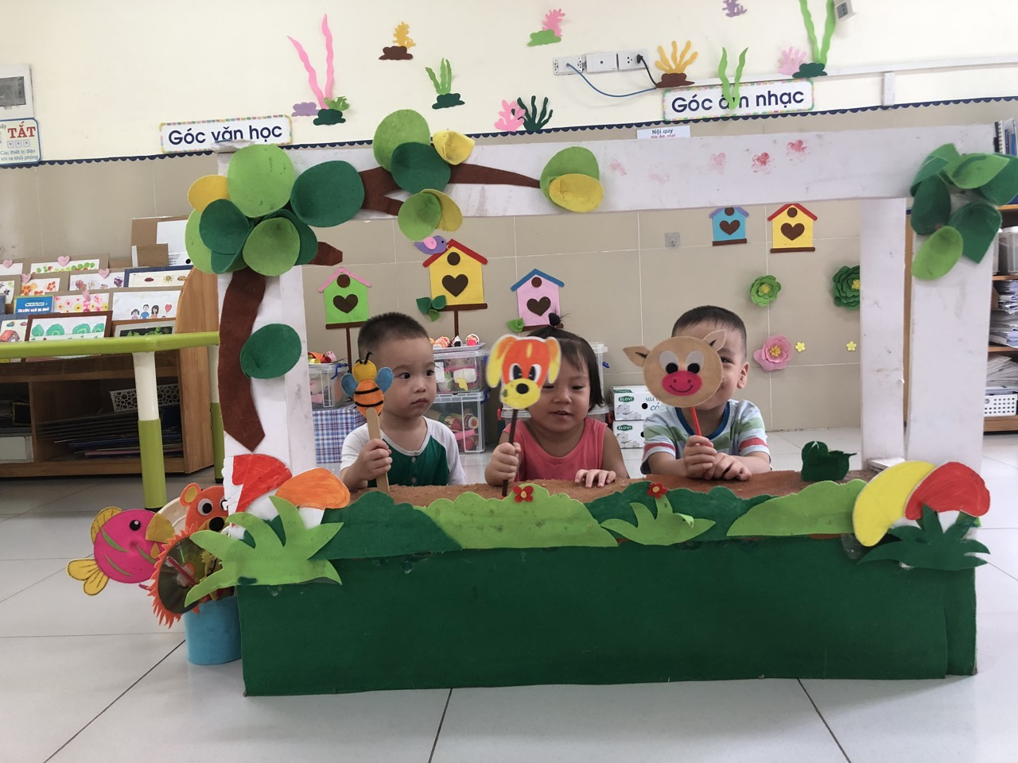
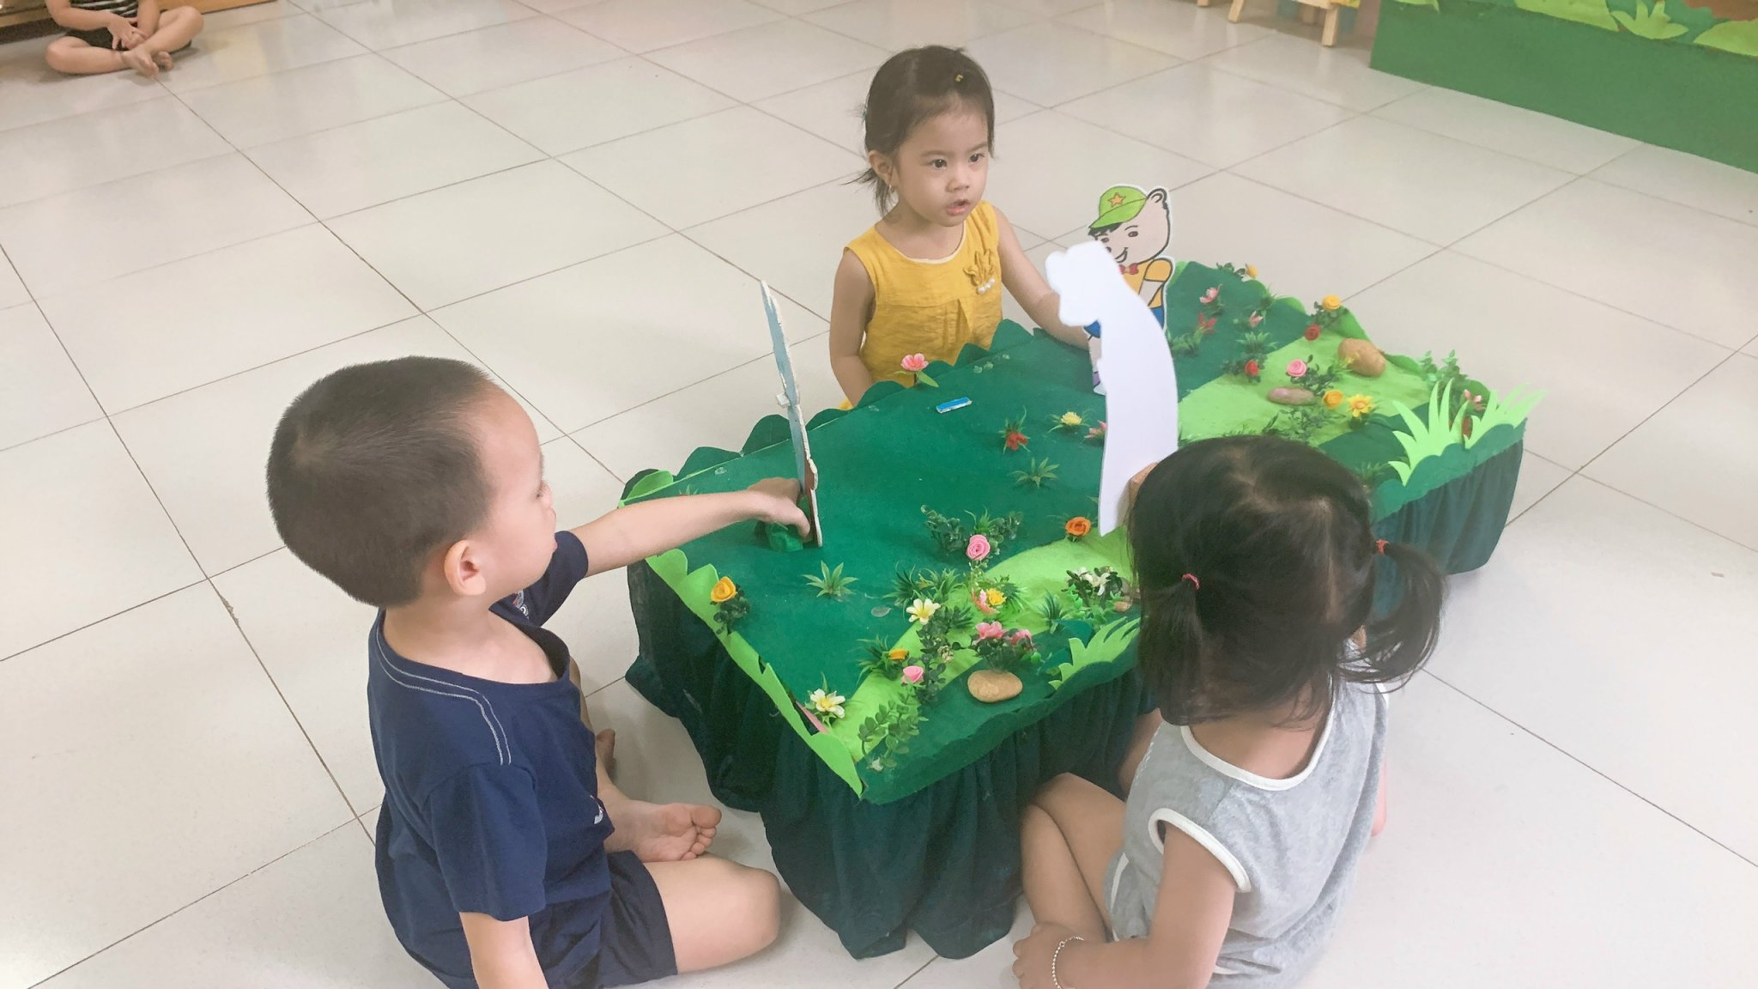

Slide 6
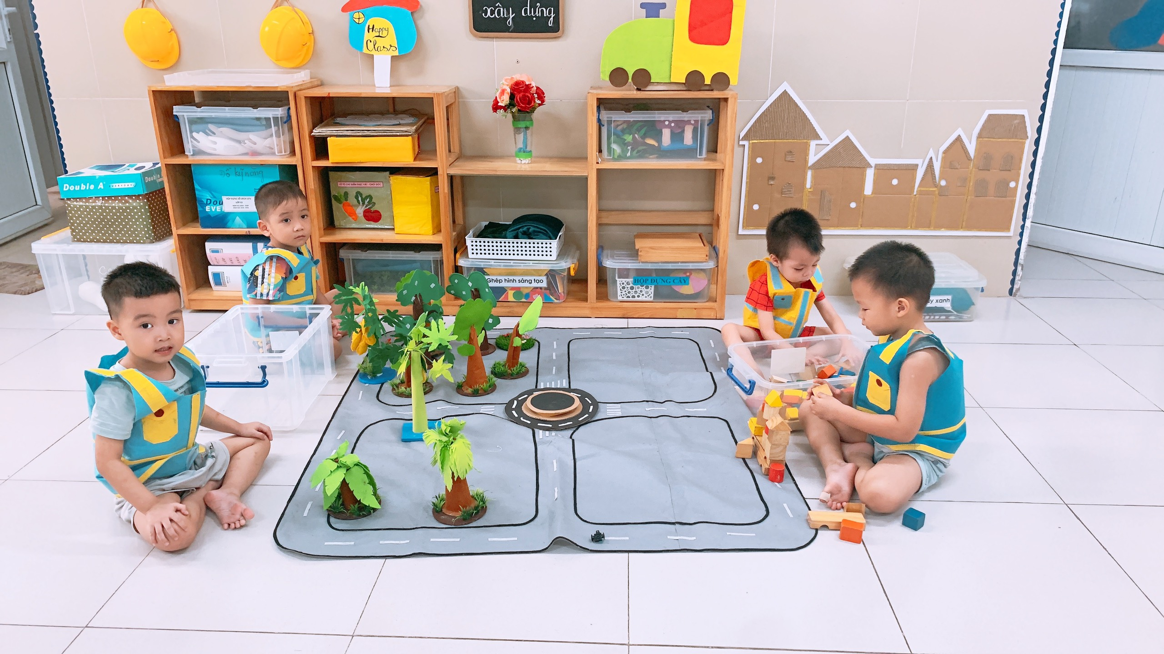

Slide 7

Trò chơi cho bé

